Slide 1
Программируемый источник постоянного тока с функциями телеметрии
Каряев Георгий Дмитриевич

Slide 2

Цели и задачи
Актуальность
В условиях роста числа распределенных автономных систем (метеостанций, беспилотных платформ, датчиков IoT и др.) возникает потребность в источниках питания, способных не только обеспечивать энергоснабжение, но и обмениваться служебной информацией с центральными узлами. Такие устройства становятся активными элементами радиоинформационной инфраструктуры, участвуя в сборе, передаче и первичной обработке данных состоянии подключаемых нагрузок.
Цель
Разработка электрической принципиальной схемы управляемого выпрямителя с фазовым регулированием для использования в качестве лабораторного источника питания в составе автономных радиотехнических комплексов.
Задачи
Анализ схем фазового управления
Разработка тиристорного выпрямителя
Разработка схемы детектора пересечения нуля, разработка ПО для микроконтроллера
Технические требования
Регулировка входного напряжения в диапазоне (3-310 В)
2. Управляемый выпрямитель
Разрабатываемые документы и графические материалы:
Принципиальная схема макета источника постоянного тока
2

Slide 3
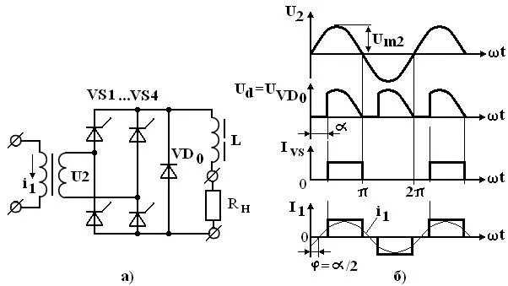
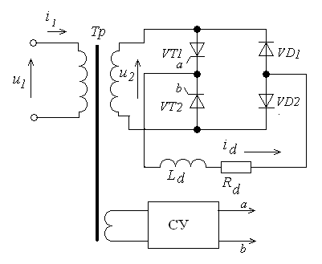
Схемотехника управляемых выпрямителей
Симметричная мостовая схема обеспечивает полное регулирование напряжения, но требует 4-х гальванически развязанных цепей управления.
Симметричная мостовая схема
Несимметричная мостовая схема
4

Slide 4
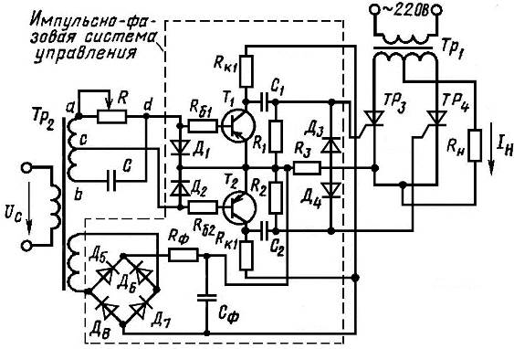
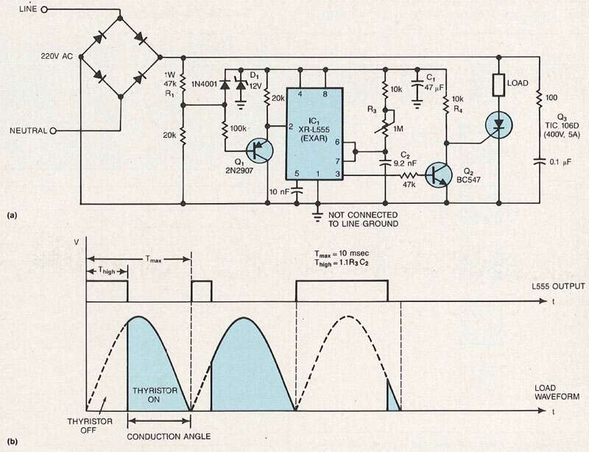
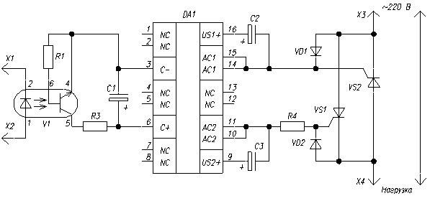
Конструкции систем импульсно-фазового управления
/
СИФУ на RC-цепях
СИФУ на микросхеме таймера NE555
СИФУ на специализированной микросхеме КР1182ПМ1
3

Slide 5
Анализ конструкций систем импульсно-фазового управления
Метод | Преимущества | Недостатки
RC-цепи | минимальное количество компонентов, примитивность | Тепловой дрейф, нелинейность, узкий диапазон, сложность в интеграции цифрового управления
Частотозадающая микросхема | Малое количество компонентов, примитивность | Тепловой дрейф, сложность в интеграции цифрового управления
Специализированная микросхема | Функция плавного пуска, встроенные тиристоры, миниатюрность | Частые сбои, сложность в интеграции цифрового управления
Микроконтроллер | Гибкость, высокая точность | Сложность в разработке, повышенные требования к электропитанию
3

Slide 6
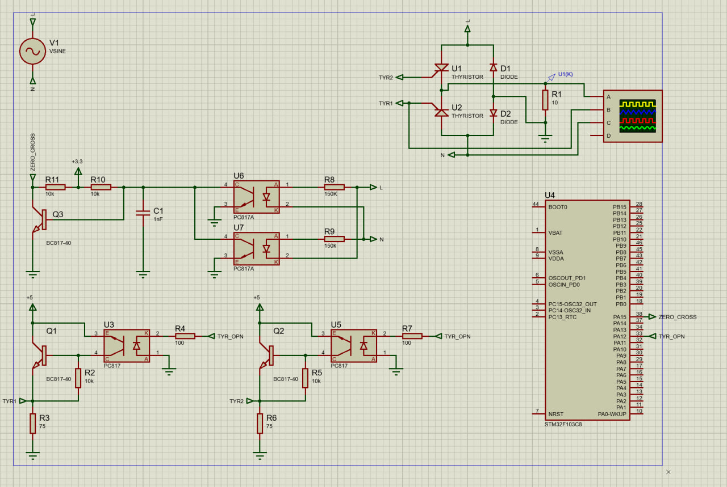
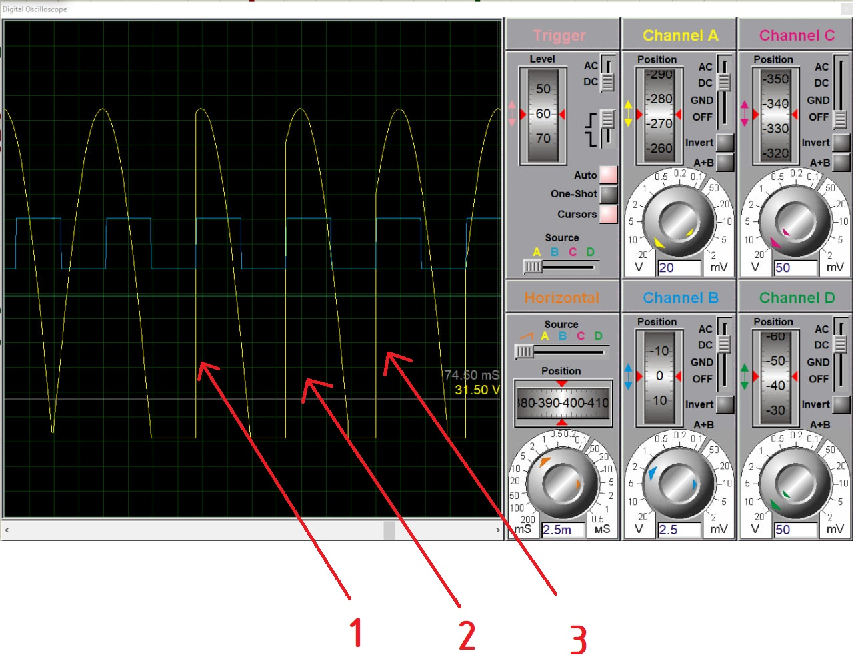
Моделирование в среде PROTEUS
На графике, цифре 1 соответствует угол открытия тиристоров α ≈ 80°, цифре 2 угол α ≈ 60°, цифре 3 угол α ≈ 40°
Принципиальная схема ВУ в PROTEUS
Выходная осциллограмма сигнала
5

Slide 7
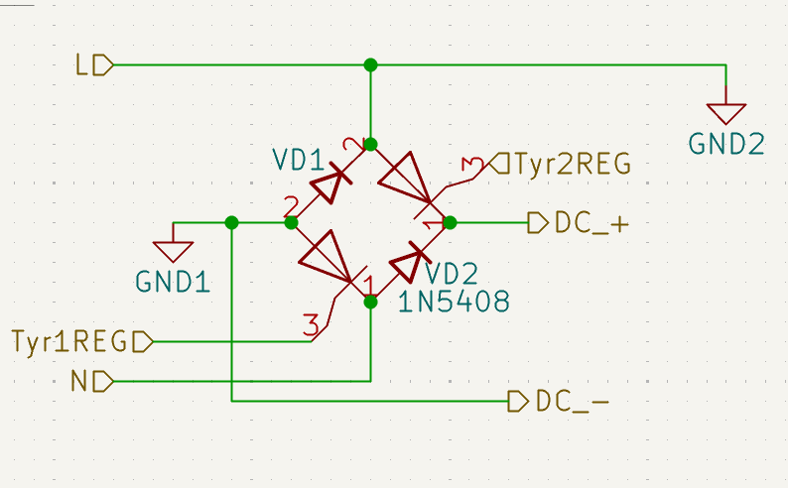
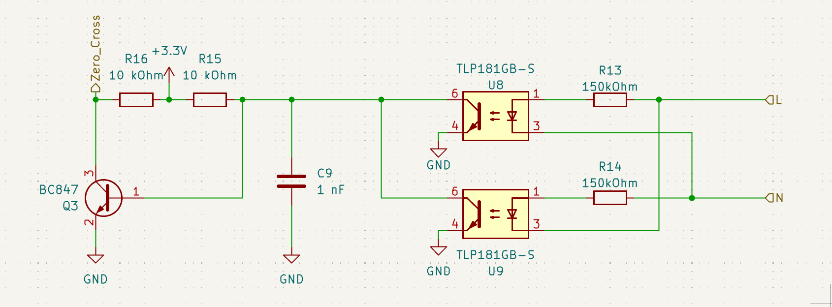
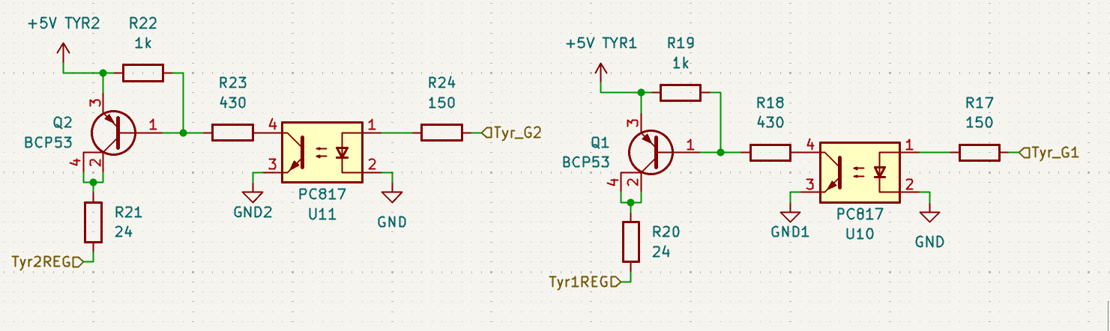
Разработка силового блока управления
Принципиальная схема управляемого выпрямителя
Принципиальная схема узла детектора пересечения нуля
Принципиальная схема узла управления тиристорами
6

Slide 8
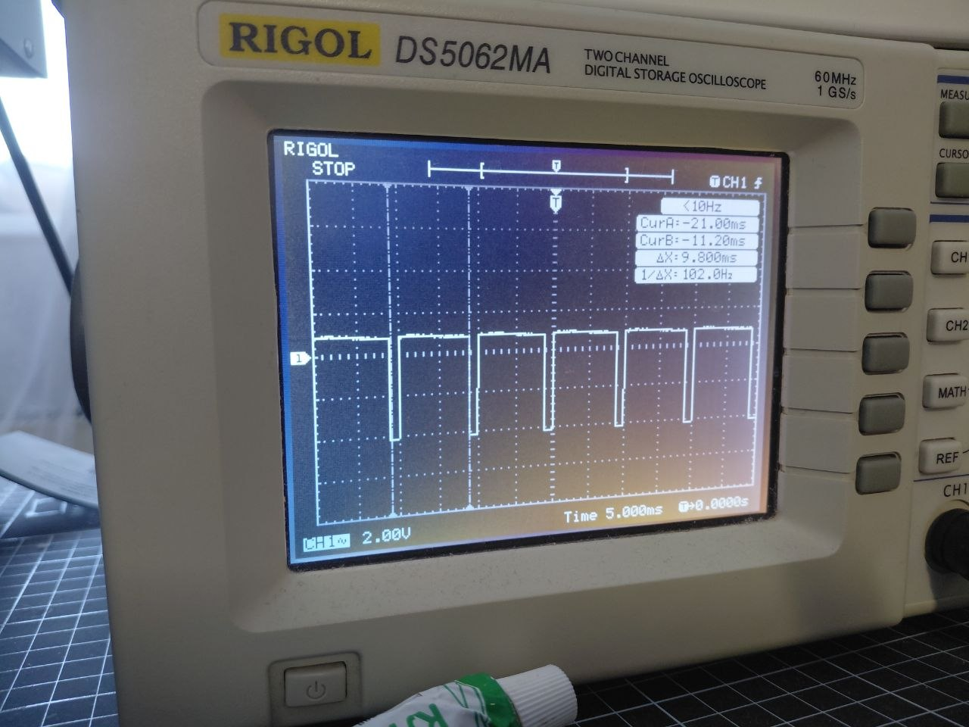
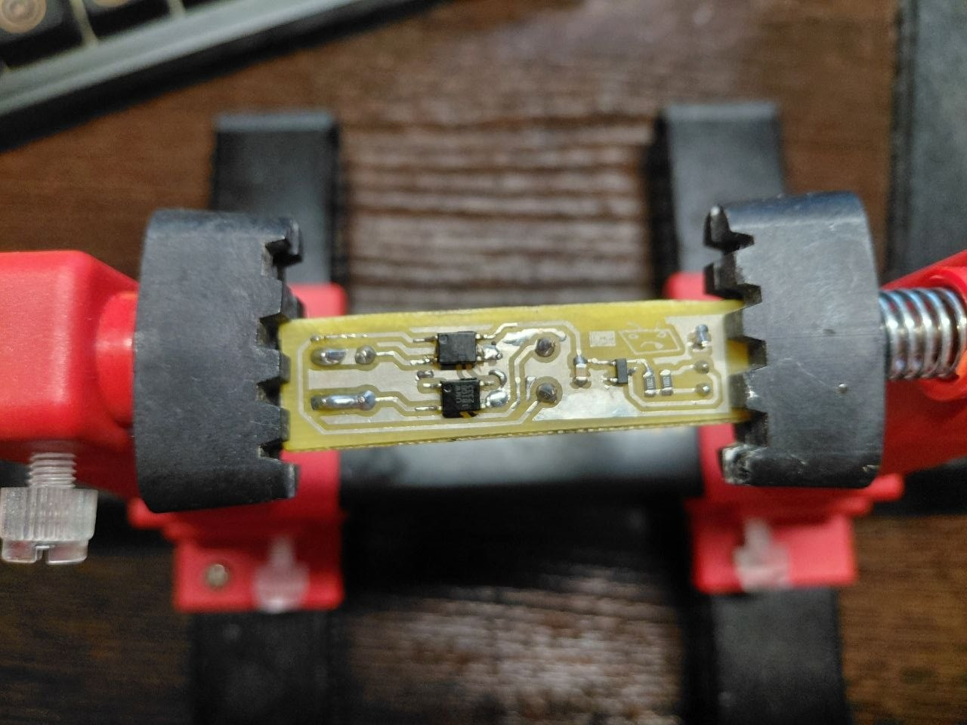
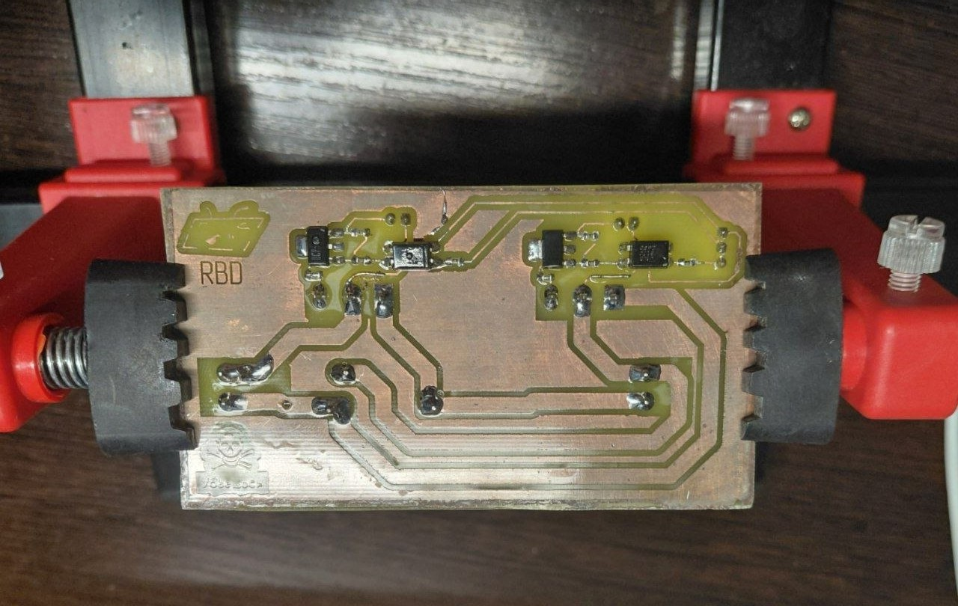
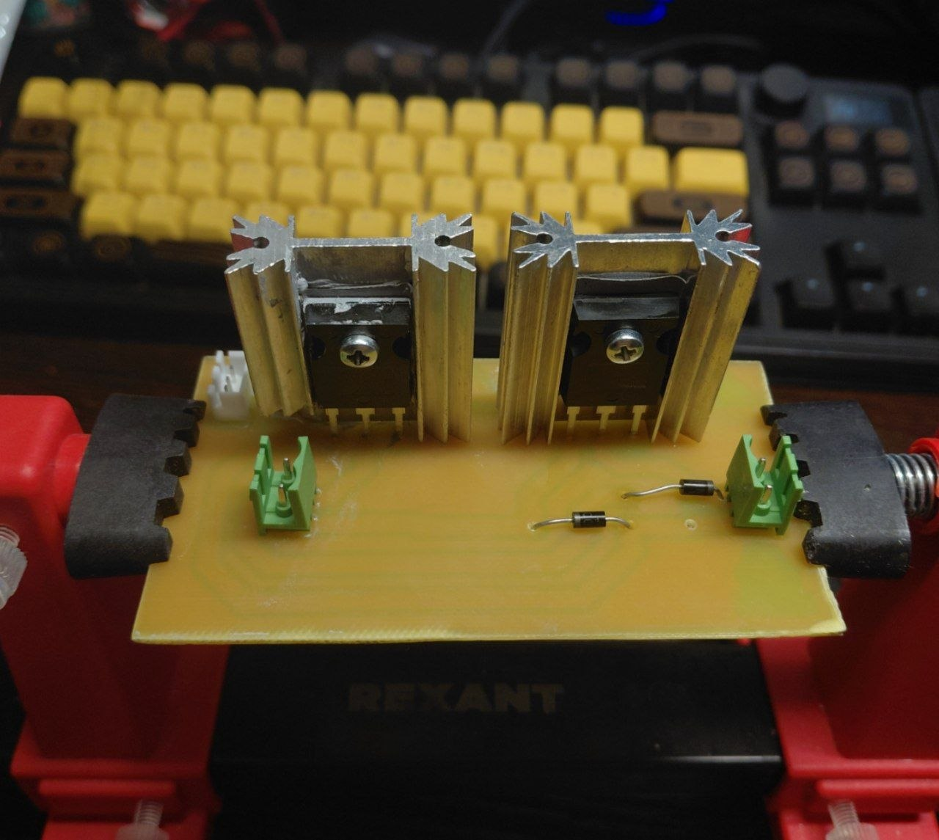
Сборка силового блока управления
Собранный узел детектора пересечения нуля
Осциллограмма детектора пересечения нуля
Собранный узел ВУ и управления тиристорами, низ
Собранный узел ВУ и управления тиристорами, верх
7

Slide 9
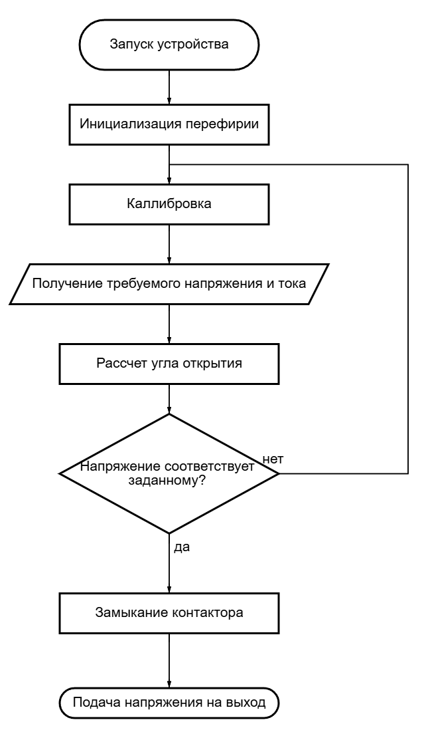
Блок схема ПО микроконтроллера
Синхронизация фаз происходит по средствам сброса таймера МК по восходящему фронту, с узла детектирования перехода через ноль.
8

